Slide 1
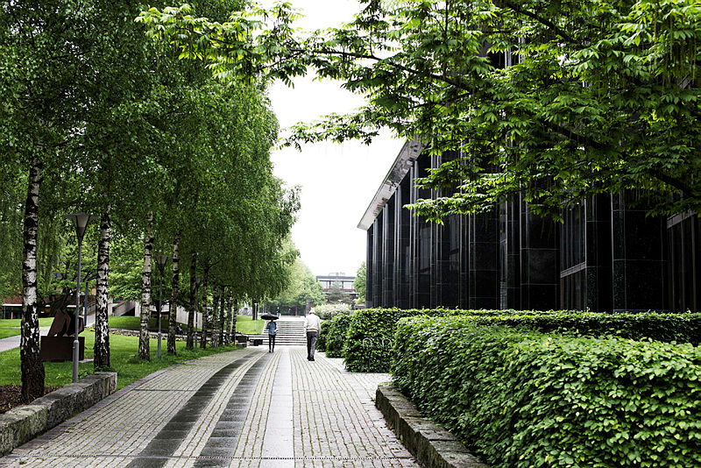
Pågående prosesser på utdanningsfeltet 2022-2023
Bjørn Stensaker

Slide 2
Føringene vi må forholde oss til
Strategi 2030
  - Utvikle og fornye studiene
  - Fleksibel EVU/LLL
  - Grønt skifte/tverrfaglighet
  - Pedagogisk utvikling og studentinvolvering
  Digitaliseringsutfordringen
    - Styre eller bli styrt…?
    Regjeringens ambisjoner

Slide 3
Kvalitets-system
NOKUT besøk
Nytt emneevalueringssystem
Revidering/justering av systemet i etterkant av NOKUT besøket
GDPR policy – høring
Etablere infrastruktur for læringsanalyse

Slide 4
Digitalt læringsmiljø
SIKT/HK-dir (Handlingsplan for digitalisering)
UiOs videre arbeid med digitalt læringsmiljø
Oppfølging av SK-ITU tildelinger
Panoptoinnføring (Canvas/ Inspera/Mine studier)
Universell Utforming

Slide 5
Circle U
Øke studentutveksling og direkte samarbeid med fagmiljøer
Etablere felles emner/studieprogram (Open School of Public Governance)
Ny søknadsprosess/justere nåværende ambisjoner

Slide 6
Student-innovasjon
Mer systematikk og sammenheng mellom tilbud
Utvikle et nytt emne på BA nivå knyttet til innovasjon
Skalere opp City Studio Oslo
Utvikle et «Makers space» for alle UiO studenter?

Slide 7
Kvalitets-arbeid
LINK – Uniped; læring på tvers; koplinger til fakultet
Videreutvikling av vurderings/eksamensformer
Videreutvikling av meritteringsordning
UiOs Pedagogiske Akademi
Utdanningskonferansen
PIN-nettverket og innovasjon

Slide 8
Student-involvering og partnerskap
Systematisere læringsassistentordningen
Opplæring/informasjon for om UiO for studenter
Studentinkluderingsprosjekt i regi av Læringsmiljøutvalget?

Slide 9
Fornyelse av studie-porteføljen
Etablere bærekraftssertifikat – 20 stp på BA-nivå
Arbeid med å endre nettsider og styrke/vise frem mulighetene for flerfaglighet/fleksibilitet
Etablere noen honourstillegg på MA nivå
Dialog med fakultetene

Slide 10
Relevans og karriere-utvikling
Lande prosessen med Karrieresenteret og fremtidig organisering
Jobbe systematisk med ferdighetsutvikling og praksiskoplinger i studiene
Bruke Oslo Science City for å utvikle flere samarbeidsarenaer

Slide 11
Livslang læring
Styrke samarbeidet og koordinering mellom FIKS og fakultetene i forhold til kompetanseutvikling i skolen
Formalisere samarbeid med tunge samfunnsaktører
Profilere og styrke UiOs tilbud innen livslang læring – vurdere etablering av en «Open School»

Slide 12
Student-rekruttering og profilering av UiO
Ny kampanje rettet mot studenter (uio.no/livet på Instagram og TikTok)
Profilere UiO som kunnskapsinstitusjon
Jobbe tidligere mot skoler i Østlandsområdet – inkludert ungdomstrinnet

